Slide 1
Avslag
Modul 10 i informasjonsarbeid i mottak
Notes:
Før du holder presentasjonen
Her finner du informasjon om hvordan du kan bruke presentasjonen i informasjonsarbeidet. Du bør lese hele presentasjonen med støttetekst før informasjonsmøtet.
Informasjon til beboerne, med støttetekst, begynner på neste lysbilde.
Du finner «Til deg som holder presentasjonen» nederst på noen sider. Her finner du utfyllende informasjon, forslag til metode og tips til hvor du finner mer informasjon om temaet.
Les veilederen som heter «Veileder for informasjonsarbeid i mottak». Her får du flere forslag til hvordan du kan gjennomføre informasjonsprogrammet og hvordan du kan involvere og engasjere beboerne. Veilederen kan lastes ned her: https://udi.no/globalassets/asylmottak/vedlegg/udi_veileder-informasjonsarbeid-i-mottak.pdf.
Innhold i modulen
Temaene i modulen er hentet fra informasjonsplanen for voksne beboere i asylmottak. Temaene ivaretar kulepunktene som står beskrevet i «Rutinebeskrivelse for asylmottak med transittplasser og ordinære plasser».
Temaene er:
Konsekvenser av avslag, herunder utreiseplikt og utvisning
Egenorganisert retur
Assistert retur
Retur- og reintegreringsprogram
Tvangsretur
Hjemlandsfokus
Livet som irregulær immigrant, svart arbeid, sårbarhet
Bortfall av rettigheter, herunder rett til skolegang og arbeid
Informasjon om endringer i økonomi som følge av utreiseplikt (trekk i basis)
Begrensninger når det gjelder rett til helsehjelp for personer med utreiseplikt
Begrensninger når det gjelder blant annet giftemål og familiegjenforening
Målet med modul 10
Målet med modulen er å gi beboerne god og forståelig informasjon om hvilke konsekvenser avslag på søknaden har, hvor de befinner seg i asylprosessen og å gi informasjon om hvilke muligheter de har for å reise hjem med assistert retur.
Presentasjonen er veiledende
Presentasjonen er veiledende, det som står her er et minimum av informasjon som beboerne skal få.
Du kan ikke gjøre endringer i presentasjonsmalen
Det betyr at du ikke kan legge til eller fjerne noe i presentasjonen som UDI har laget. Det er fordi det er krav til universell utforming og eierskap til innholdet og illustrasjonene.
Støttetekst
Vi har skrevet støttetekst til hvert lysbilde. Støtteteksten er skrevet i et nøytralt og direkte språk. Det som står i parentes er utfyllende, men ikke nødvendig informasjon. Vi bruker omtrent de samme formuleringene som på www.udi.no.
Refleksjonsoppgaver
Vi har laget refleksjonsoppgaver. Dialog, refleksjon og diskusjon gir god læring.
Forslag til metode
I tillegg til refleksjonsoppgavene har vi forslag til ulike metoder, som å vise film, invitere fagfolk, gjøre praktiske aktiviteter og lignende.
Tid
Gjennomføring av modul 10 tar 4-5 timer (1 time er 60 minutter), avhengig av hva beboerne vet om temaene, og antall språkgrupper. Start og avslutt presis. Husk å legge inn pauser underveis.
Tolk
Når du bruker tolk er det viktig at du presenterer tolken når møtet starter og forklare hva som er tolkens rolle. Du kan for eksempel si:
Tolken har taushetsplikt.
Tolken skal bare tolke det vi sier til hverandre, og ikke utelate, legge til eller endre noe av innholdet.
Tolken skal ikke bidra med egne meninger eller råd.
Tolken skal snakke et språk beboerne forstår. Spør beboerne om de forstår tolken i begynnelsen av møtet.

Slide 2
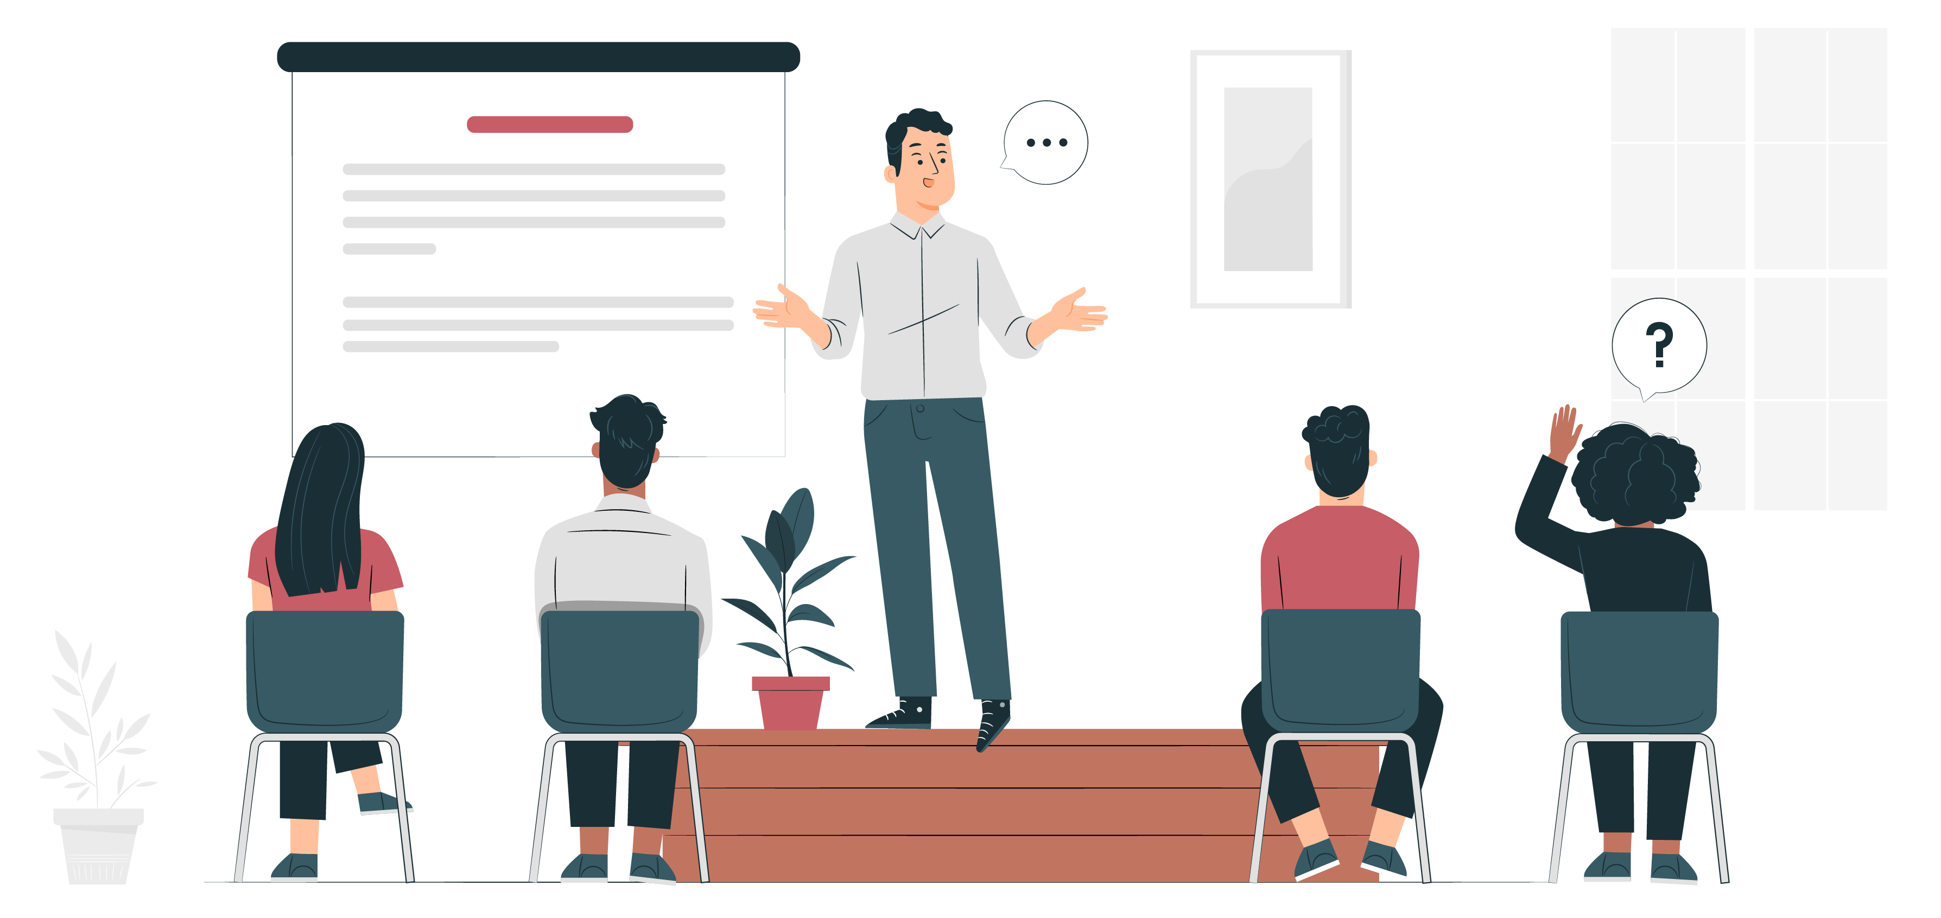
Temaene i informasjonsprogrammet
Notes:
Innledning om alle temaene
Støttetekst
Alle som bor i mottak skal delta på informasjonsmøter om de første ni temaene i informasjonsprogrammet. Etter det får dere informasjon om opphold eller retur, avhengig av om dere får bli i Norge eller må reise hjem.
Vi skal snakke om hva det betyr å få avslag, hva du bør gjøre nå og hva som kommer til å skje videre. Det er viktig at du forstår det som skal skje.
Hvis det er noe du ikke forstår, eller lurer på underveis, kan du spørre.
Til deg som holder presentasjonen
Temaene i informasjonsprogrammet er velkomstinformasjon, livet på mottaket, asylprosessen, identitet, moral og seksuell trakassering, familiemønstre og samlivsformer, foreldre og barn, helse, samfunnsforhold, normer og verdier, kriminalitet og konflikthåndtering, avslag og oppholdstillatelse. Modulen skal bidra til å forberede beboerne på hva som skjer når søknaden blir avslått.
NB! For de fleste er det vanskelig å forstå at de ikke får bli i Norge, og de færreste ønsker å snakke om det i plenum. Vi har derfor utformet oppgavene på en måte som gjør at de også kan brukes i en til en-samtaler.
Forslag til metode
Vise filmen fra NOAS om endelig avslag: https://flyktning.net/ressurs/film-fra-noas-om-alternativer-etter-avslag

Slide 3
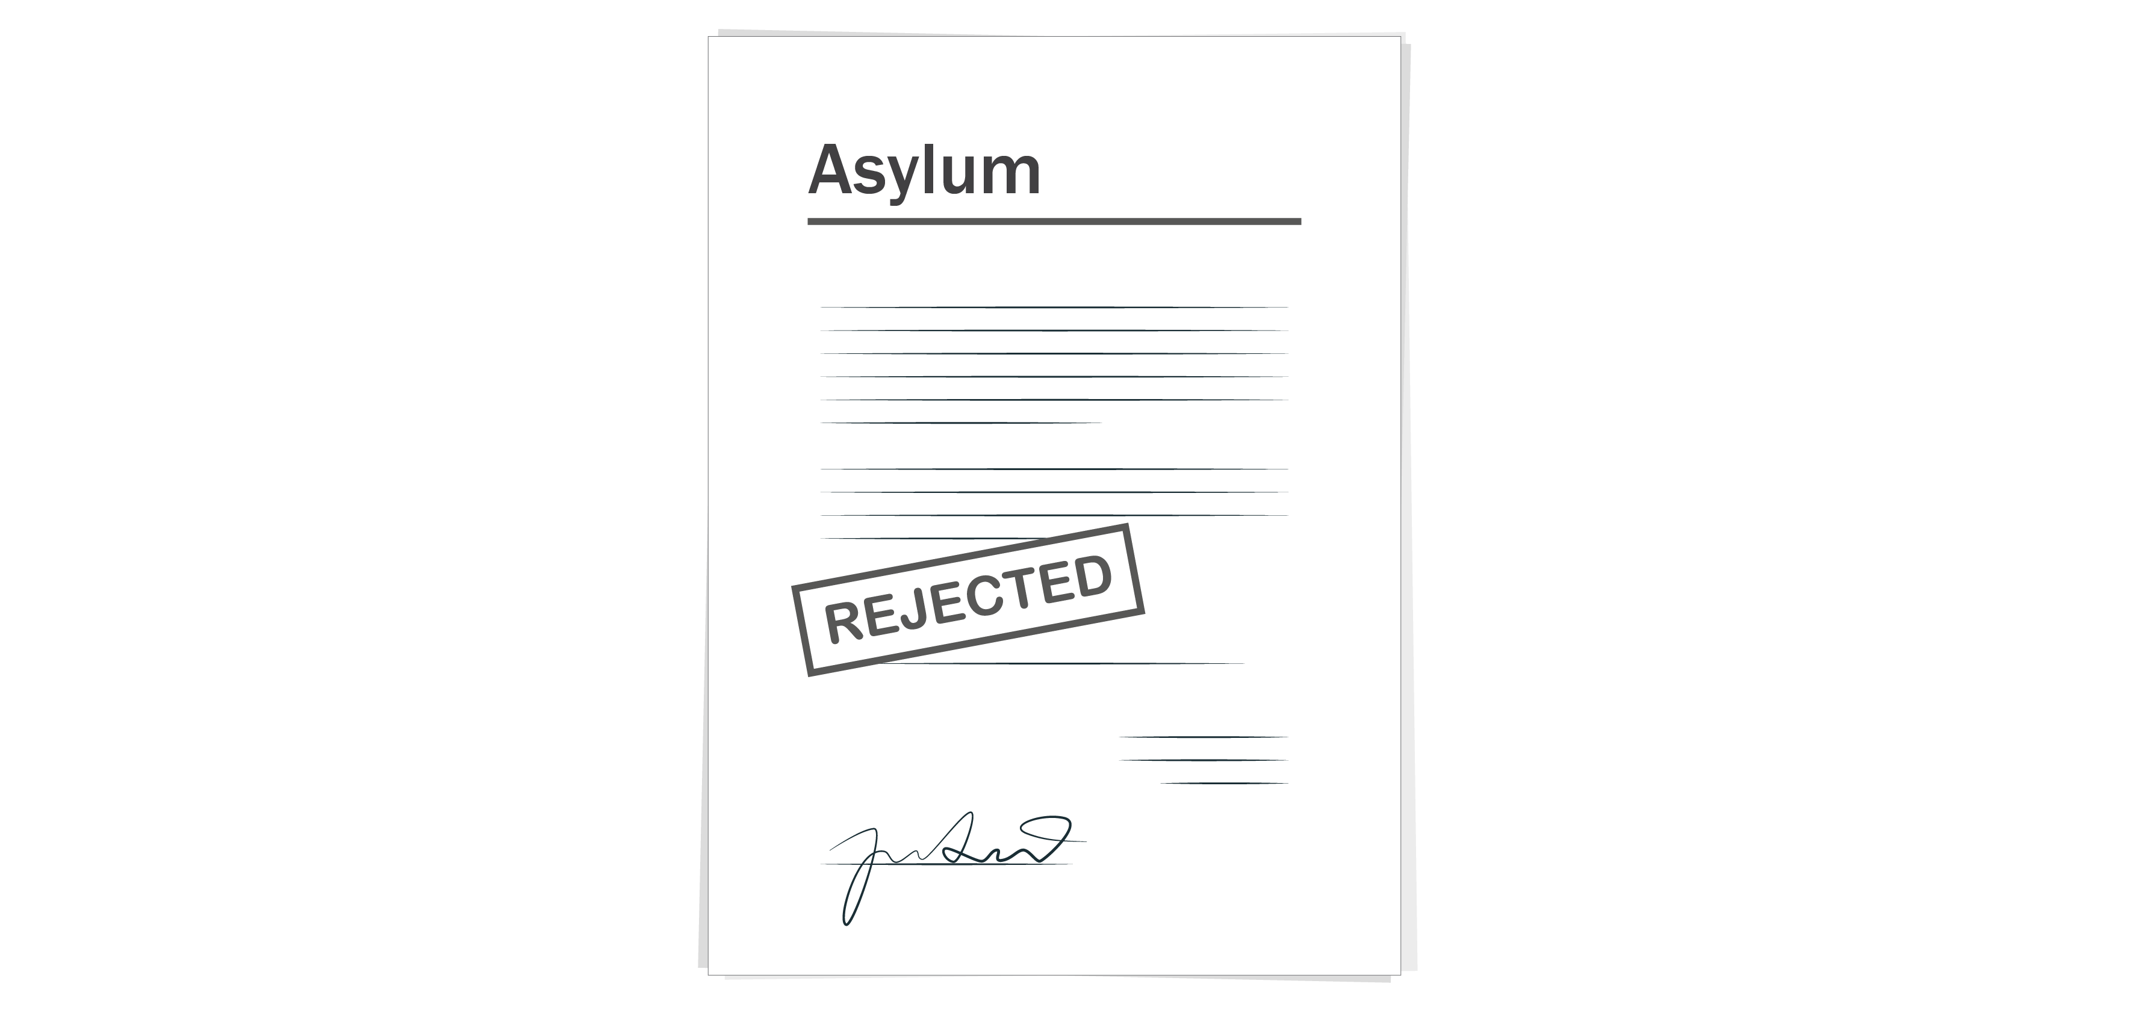
Innledning til temaet avslag
Notes:
Inndeling til temaet avslag
Støttetekst
Nå skal vi snakke om hva som skjer når du har fått avslag på søknaden din om beskyttelse (asyl).
Forslag til metode
For mer informasjon om hvordan snakke med noen om assistert retur, bruk lenken. Nederst på siden er det flere filmer om retur. De finnes på flere språk. https://www.udi.no/retur/hvordan-snakke-med-noen-om-assistert-retur/
For mer informasjon om saksgangen i asylsaker, se retningslinje UDI 2010-158, Saksgang i asylsaker: https://www.udiregelverk.no/

Slide 4
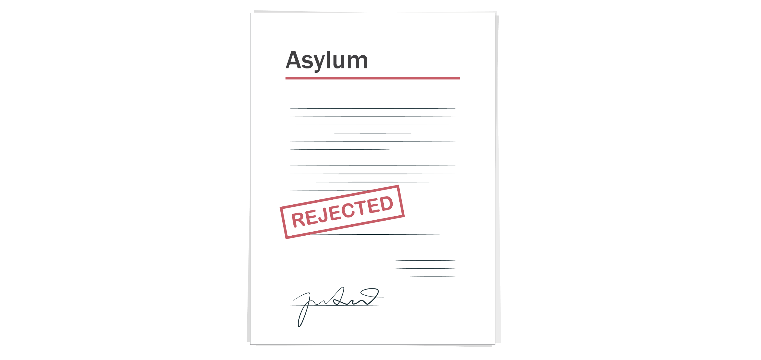
Å få avslag på søknaden om beskyttelse
Notes:
Avslag
Støttetekst om avslag
UDI er ferdige med å behandle søknaden din om beskyttelse, og har bestemt at du ikke får bli i Norge. Du har ikke rett til beskyttelse eller opphold av andre grunner. Du må reise hjem.
Du har fått et brev (vedtak) fra UDI som forklarer hvorfor du ikke får bli Norge og når du må reise.
Avslag på søknaden din betyr at
du får en frist til å reise ut av Norge (ofte 3 uker)
du har plikt til å forlate Norge innen denne fristen
du får advokathjelp til å forstå avslaget og til å klage
du kan fortsatt bo på mottaket til du må reise
noen på mottaket har en samtale med deg om at du må reise fra Norge
du kan sende klage på avslaget til Utlendingsnemnda (UNE)
du må reise fra Norge hvis UNE også bestemmer at du må det (avslår klagen din)
Forslag til metode
Vurder om du skal vise en eller flere av filmene i lenkene under. De er fra asylbarn.no og har et klart barnefokus.
UDI har bestemt at familien min og jeg ikke får bli i Norge: https://youtu.be/DINOImdyTCc
Velkommen til Utlendingsnemnda (UNE): https://www.youtube.com/watch?v=5T9AGK7rjZo
UNE har bestemt at jeg og min familie ikke får bli i Norge: https://youtu.be/BYOdflMOOqI
Jeg og min familie får hjelp til å reise tilbake til hjemlandet: https://youtu.be/dCB4tVcEDbg

Slide 5
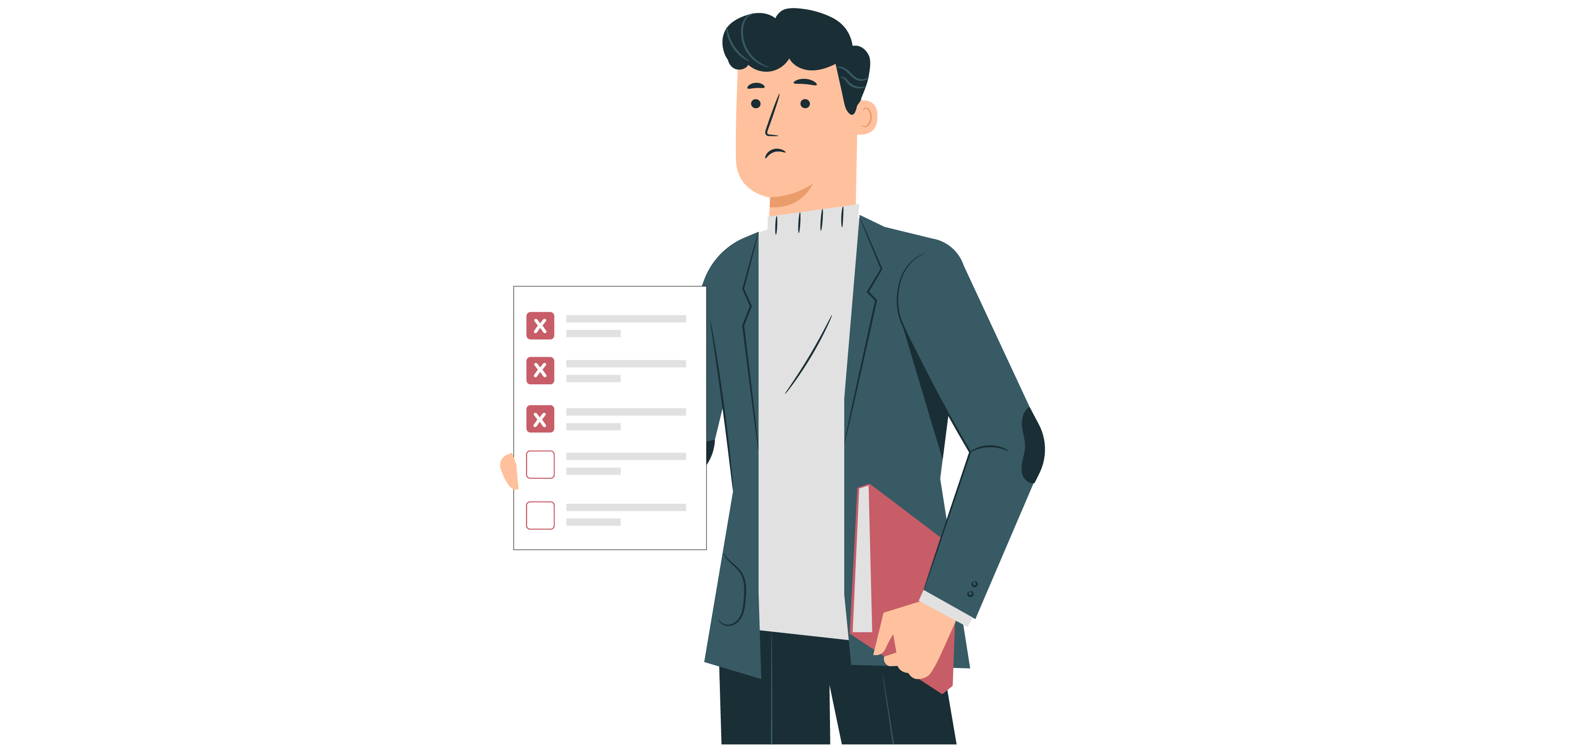
Advokat
Notes:
Advokathjelp
Støttetekst
Når du har fått brevet fra UDI får du tilbud om gratis hjelp fra en advokat. Advokaten skal informere deg om hva som står i brevet fra UDI (vedtaket) og hjelpe deg med å vurdere om du skal klage:
Advokaten skal få frem dine interesser på best mulig måte.
Advokaten skal bruke tolk hvis du trenger det.
Advokaten er ikke en del av norske myndigheter, har taushetsplikt og kan ikke fortelle det du sier til andre, heller ikke til UDI eller UNE hvis du ikke ønsker det.
Hva betyr gratis hjelp fra advokat?
Hvis du ikke får bli i Norge, får du gratis hjelp fra advokat. Du får vanligvis 5 timer. Disse timene bruker advokaten til å sette seg inn i brevet fra UDI (vedtaket), innhente nødvendig informasjon og gjøre juridiske vurderinger. Hvis du trenger mer hjelp enn fem timer, må du betale timene selv.
Advokaten har en samtale med deg på telefon, digitalt eller fysisk for å snakke om
hva som står i brevet fra UDI
om du bør be om at saken din blir behandlet på nytt (klage). Hvis du klager, må du forklare hvorfor du mener UDIs vurdering er feil. Advokaten hjelper deg med dette.
fristen for når du må klage (klagefrist)
fristen for når du må søke om å få bli i Norge mens klagen din blir behandlet (utsatt iverksettelse)
fristen for når du må reise fra Norge (utreisefristen)
hvordan du kan reise hjem med hjelp fra norske myndigheter
konsekvenser av å ikke reise fra Norge innen utreisefristen
Advokaten skal sende brevet fra UDI til deg i posten.
Hvis du har ny informasjon, hjelper advokaten deg med å sende den til UDI. Hvis det er noe du har glemt å fortelle er det viktig at du forteller det nå.
UDI finner advokat til deg
UDI finner en advokat til deg som har erfaring med å jobbe med søknader om beskyttelse.
Velge advokat selv
Hvis du velger din egen advokat, må advokaten ta kontakt med UDI så fort som mulig. Du må kanskje betale for advokaten selv.
Bytte av advokat
Du kan bytte advokat. Hvis du gjør det, må advokaten gi beskjed om byttet til UDI. Du får ikke nye timer med gratis advokathjelp hvis du bytter advokat.
Velge å ikke ha advokat
Hvis du velger å ikke ha advokat, er det UDI som skal informere deg om hva som står i brevet (vedtaket).
Til deg som holder presentasjonen
Hvis du får spørsmål om advokatordningen, se https://www.udiregelverk.no/rettskilder/udi-retningslinjer/udi-2018-002/ og https://www.udiregelverk.no/rettskilder/udi-retningslinjer/udi-2010-158/
Du finner retningslinjene på https://www.udiregelverk.no/
Forslag til metode
Del gruppen inn i mindre grupper. Be dem snakke sammen om hva som er advokatens rolle og oppgaver. Oppsummer i plenum og tilføy informasjon hvis det er behov for det.

Slide 6
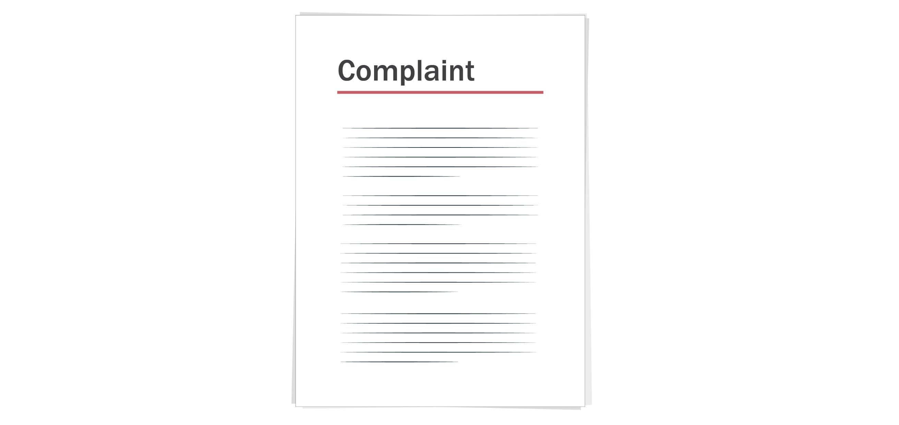
Frist for utreise
Notes:
Frist for utreise
Støttetekst
Når du får avslag fra UDI, får du en frist for å reise ut av Norge (utreisefrist). Den er vanligvis tre uker. Du har plikt til å reise innen denne fristen.
Du kan søke om å få bli i Norge mens klagen blir behandlet (utsatt iverksettelse). Advokaten hjelper deg med dette.
Hvis UDI svarer ja, kan ikke politiet sende deg ut av Norge før du har fått svar.
Hvis UDI svarer nei, må du reise ut av Norge innen fristen (utreisefrist).
Etter utreisefristen har du ikke lovlig opphold i Norge.
Når du ikke lenger har lovlig opphold i Norge, og du ikke har reist frivillig innen utreisefristen, kan du bli tvangsreturnert av politiet (PU).
Til deg som holder presentasjonen
Det er flere begrep som kan være vanskelig å forstå. Advokaten skal sikre at beboeren forstår innholdet i vedtaket. Det er likevel viktig å gå gjennom begrepene som handler om avslag.

Slide 7

Oppgave om avslag
Notes:
Refleksjonsoppgave om avslag
Snakk sammen to og to eller i små grupper:
Hva betyr det at du har en utreisefrist?
Hva betyr det at du har en utreiseplikt?
Hva kan skje hvis du ikke reiser frivillig innen utreisefristen?
Hvis du har klaget på vedtaket fra UDI, hva må du gjøre for å kunne bli i Norge mens du venter på at klagen blir behandlet?
Snakk sammen i plenum, og oppsummer tema.

Slide 8
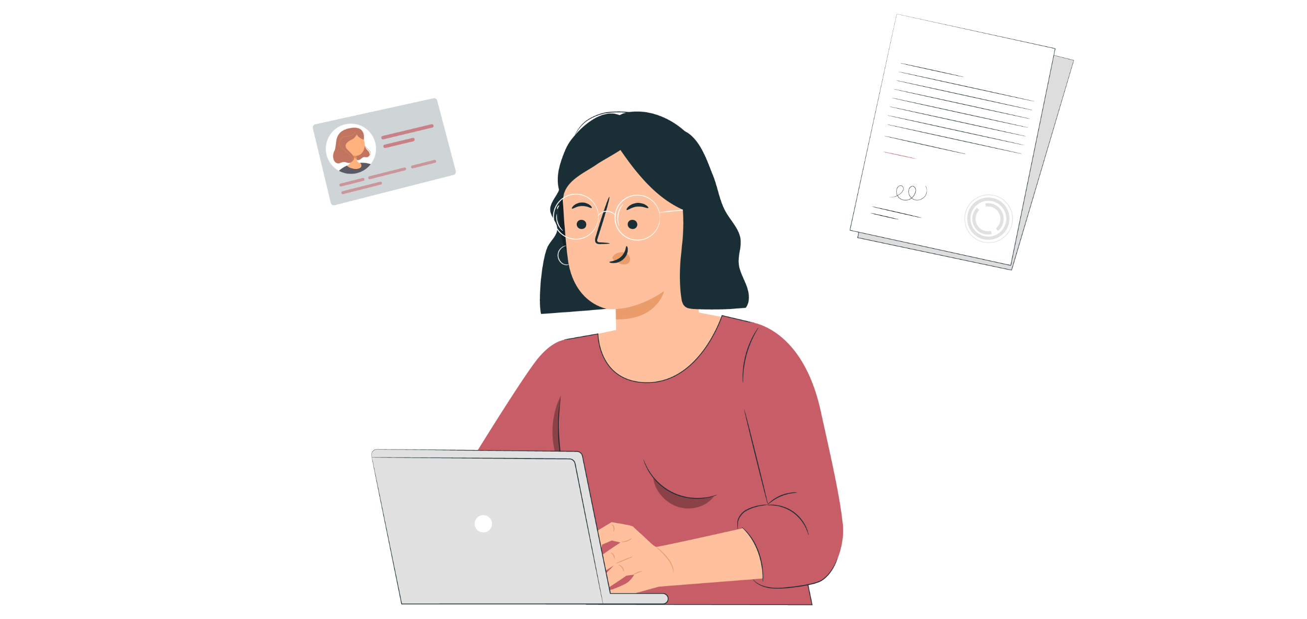
UNE behandler klagen
Notes:
UNE behandler klagen
Støttetekst
Hvis du klager på avslaget fra UDI, skal UDI se på saken din på nytt. Hvis UDI ikke forandrer svaret du har fått, blir saken sendt til Utlendingsnemnda (UNE). Når saken din er sendt til UNE, er det UNE som skal behandle den. Du må kontakte UNE hvis du har nye dokumenter eller opplysninger.
Du kan søke om å få bli i Norge mens klagen blir behandlet (utsatt iverksettelse). Advokaten hjelper deg med dette. Hvis du ikke får utsatt iverksettelse, må du reise ut av Norge før UNE har behandlet klagen din.
Når UNE har bestemt om du kan bli i Norge eller ikke, får du et nytt brev (vedtak). Det er advokaten som skal informere deg om hva som står i brevet (vedtaket).
Utreisefrist
Hvis UNE er enige i det UDI har bestemt, er saken din ferdig behandlet (både UDI og UNE har vurdert den). Da må du reise hjem. Du kan få hjelp fra norske myndigheter til å reise hjem.
Når du får avslag får du en frist (utreisefrist) for når du må reise fra Norge. Etter utreisefristen har du ikke lenger lovlig opphold i Norge.
Avslaget du har fått fra UNE er endelig, og saken din er avsluttet. Hvis du har spørsmål om vedtaket du har fått fra UNE, kan du kontakte advokaten din eller UNE.
Til deg som holder presentasjonen
Du finner mer informasjon på www.une.no.
Tilleggsinformasjon
Omgjøringsanmodning
Hvis det etter siste vedtak har kommet nye og vesentlige opplysninger i saken din kan du sende en omgjøringsanmodning til UNE. Da må du legge frem ny dokumentasjon. UNE vurderer da bare de nye opplysningene. Omgjøringsanmodningen må være skriftlig, du må oppgi navn, DUF-nummer og adressen i Norge. Ventetiden for svar på omgjøringsanmodning kan være lang.
Hvis du sender omgjøringsanmodning får du ikke automatisk rett til å være i Norge mens UNE behandler den. Du kan søke om utsatt iverksettelse mens du venter på svar.
Du kan saksøke UNE. Du bør ikke gjøre det uten at en advokat eller juridisk rådgiver anbefaler det. Å saksøke UNE betyr å gå til rettssak for å få UNEs vedtak dømt ugyldig i en domstol. Det betyr ikke at du får opphold, men at saken skal behandles på nytt. Hvis du taper en slik sak, kan du bli pålagt å betale både dine egne og UNEs kostnader.
Forslag til metode
Vis statistikk fra UNE: https://www.une.no/statistikk/asylsaker/
Presiser at vedtaket fra UNE er endelig og at de ikke kan klage igjen.
Velkommen til Utlendingsnemnda film https://youtu.be/5T9AGK7rjZo

Slide 9
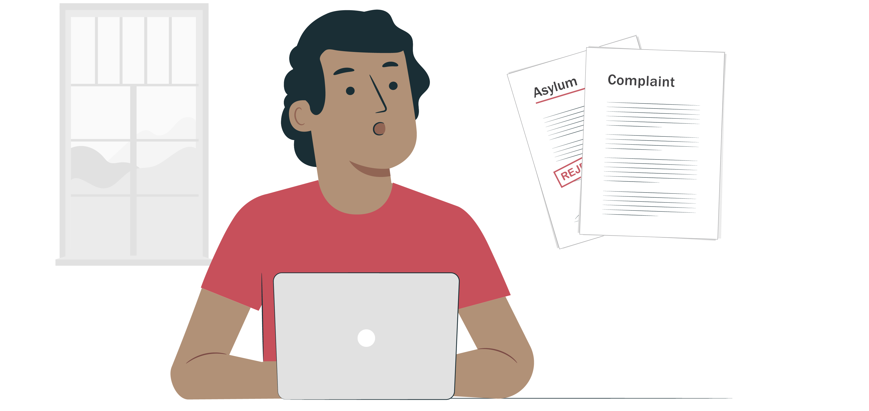
Snakke med UDI om avslag
Notes:
Snakke med UDI om avslag
Støttetekst
Vedtakssamtale
Når du ikke får bli i Norge vil UDI snakke med deg om hva det betyr for deg.

Slide 10
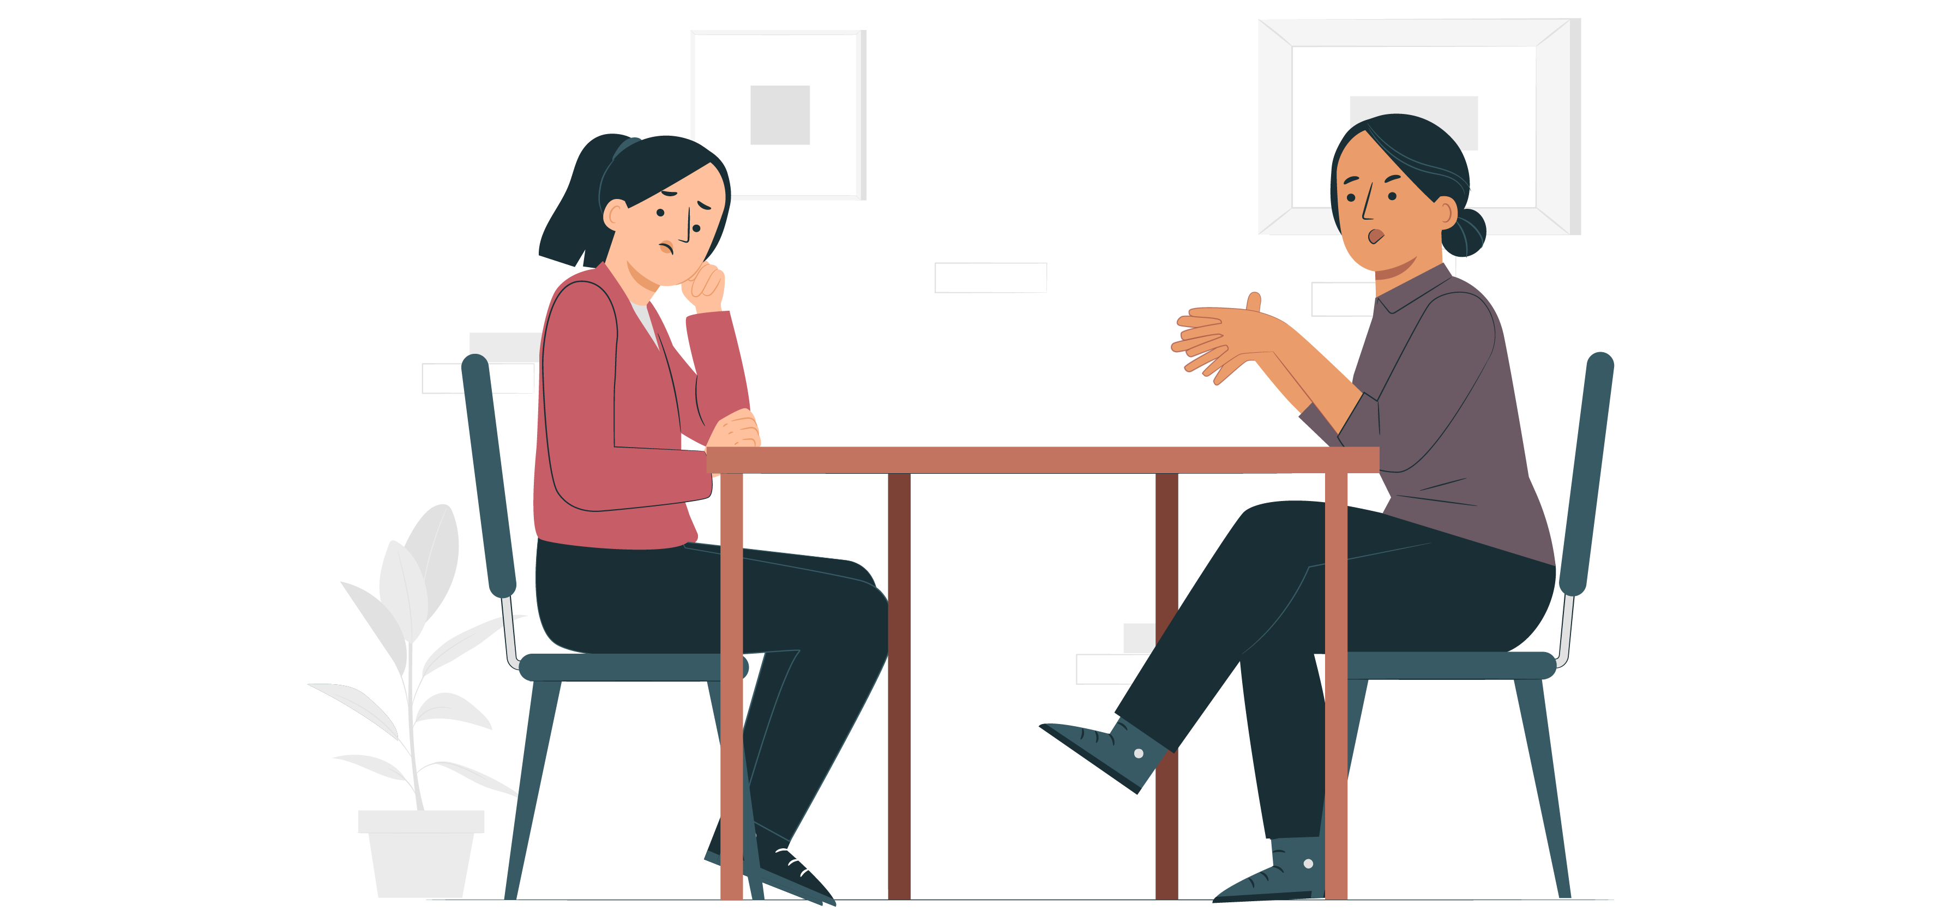
Samtale om retur
Notes:
Samtale om retur
Støttetekst
Du skal ha samtaler med oss på mottaket om retur. Den første samtalen skal vi ha når du får avslag på søknaden om beskyttelse fra UDI. Hvis du klager på avslaget du har fått skal vi ha en ny samtale når du får avslag fra UNE. Før samtalene skal advokaten ha gitt deg informasjon om at du ikke får bli i Norge (avslaget).
Noen ganger har vi flere samtaler om hva avslag betyr for deg og hva som er alternativene dine nå. Vi skal også snakke om hvilke muligheter du har til å reise fra Norge, og hvilken støtte du kan få.
Konsekvensene av at du ikke får bli i Norge (avslaget) er at du får
utreiseplikt - du må reise hjem på egenhånd, med hjelp fra IOM eller bli uttransportert av politiet
tap av rettigheter (helse, skole, arbeid med mer)
mindre penger (trekk i basis)
Det er viktig at du forstår hva som står i brevene fra UDI og UNE (avslagene), og hva det betyr for deg.
Vi på mottaket får beskjed om at du har fått avslag, men vi vet ikke hvorfor. Alt i saken din er mellom deg og Utlendingsmyndighetene (UDI, UNE, politiet).
Til deg som holder presentasjonen
Mottaket får beskjed fra UDI om å gjennomføre retursamtale. Mottaket skal innkalle beboere til individuell retursamtale. Det gjelder
alle over 18 år
enslige mindreårige
enslige mindreårige som har fått tidsbegrenset tillatelse fram til fylte 18 år
I kapittel 3 i Rutinebeskrivelse for asylmottak med transittplasser og ordinære plasser står det mer om kravene til innholdet i retursamtalene.
https://udi.no/globalassets/global/asylmottak/rutinebeskrivelse-for-asylmottak-med-transitt-og-ordinare-plasser_200620.pdf

Slide 11
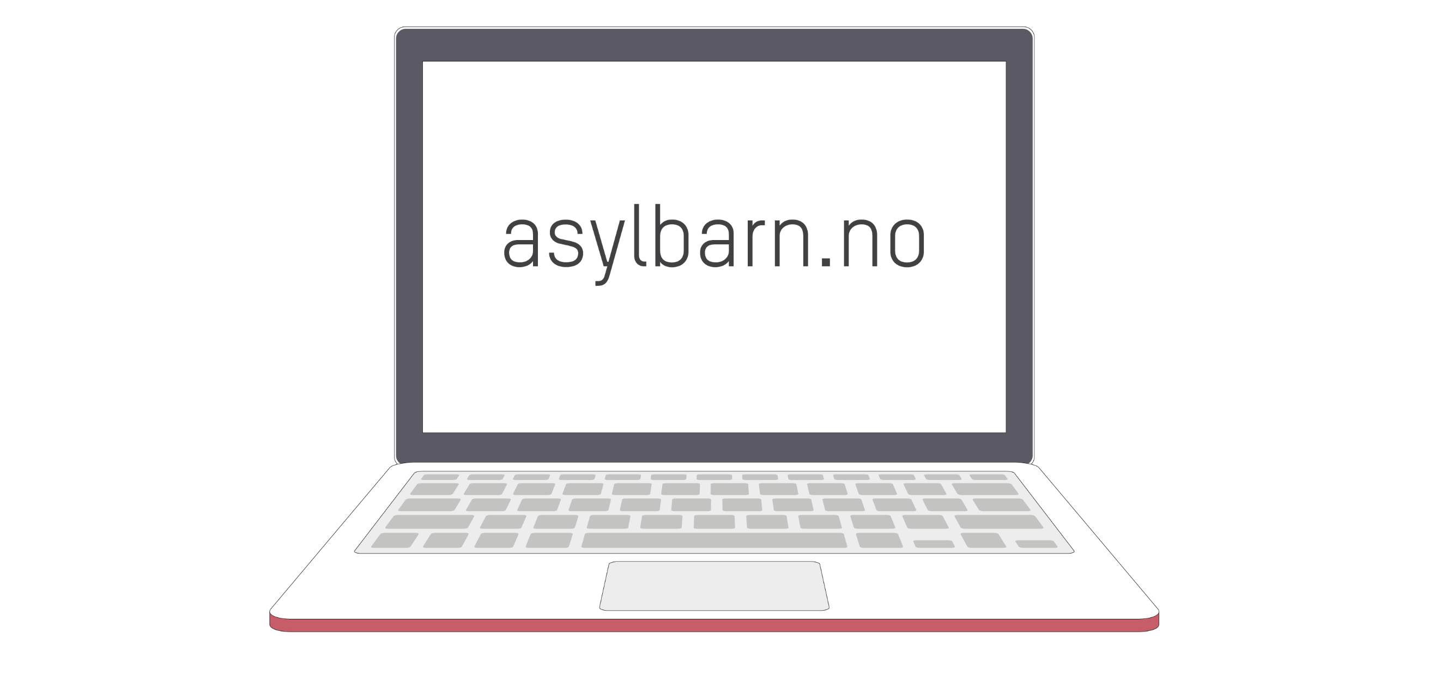
Barn og retur
Notes:
Barn og retur
Støttetekst om barn og retur
I FNs barnekonvensjon art.12 står det at barn har rett til å si sin mening og bli hørt. For at barn skal ha mulighet til det, må dere som er foreldre snakke med barna deres om at dere ikke får bli i Norge.
Det er lett å tenke at du beskytter barna hvis du ikke snakker om det som er vanskelig. Men barn får ofte med seg mer enn voksne tror og kan feiltolke eller ta på seg skyld for det som har skjedd. Barna har det bedre når de blir involvert i det som skjer.
Det er viktig at også barna vet hva som skjer, og hva som skal skje framover. Da får de mulighet til å si sin mening og å bli hørt.
Hvis dere synes det er vanskelig å snakke med barna deres om at dere ikke får bli i Norge (avslag), kan vi på mottaket hjelpe dere.
Barna kan også være med på samtalene vi har om retur.
Asylbarn.no​
Du kan lese om retur sammen med barna på Asylbarn.no. Informasjonen er skrevet for at barn skal forstå, og er på flere språk. Du finner også filmer her.
Forslag til metode
Vis nettsiden www.asylbarn.no

Slide 12
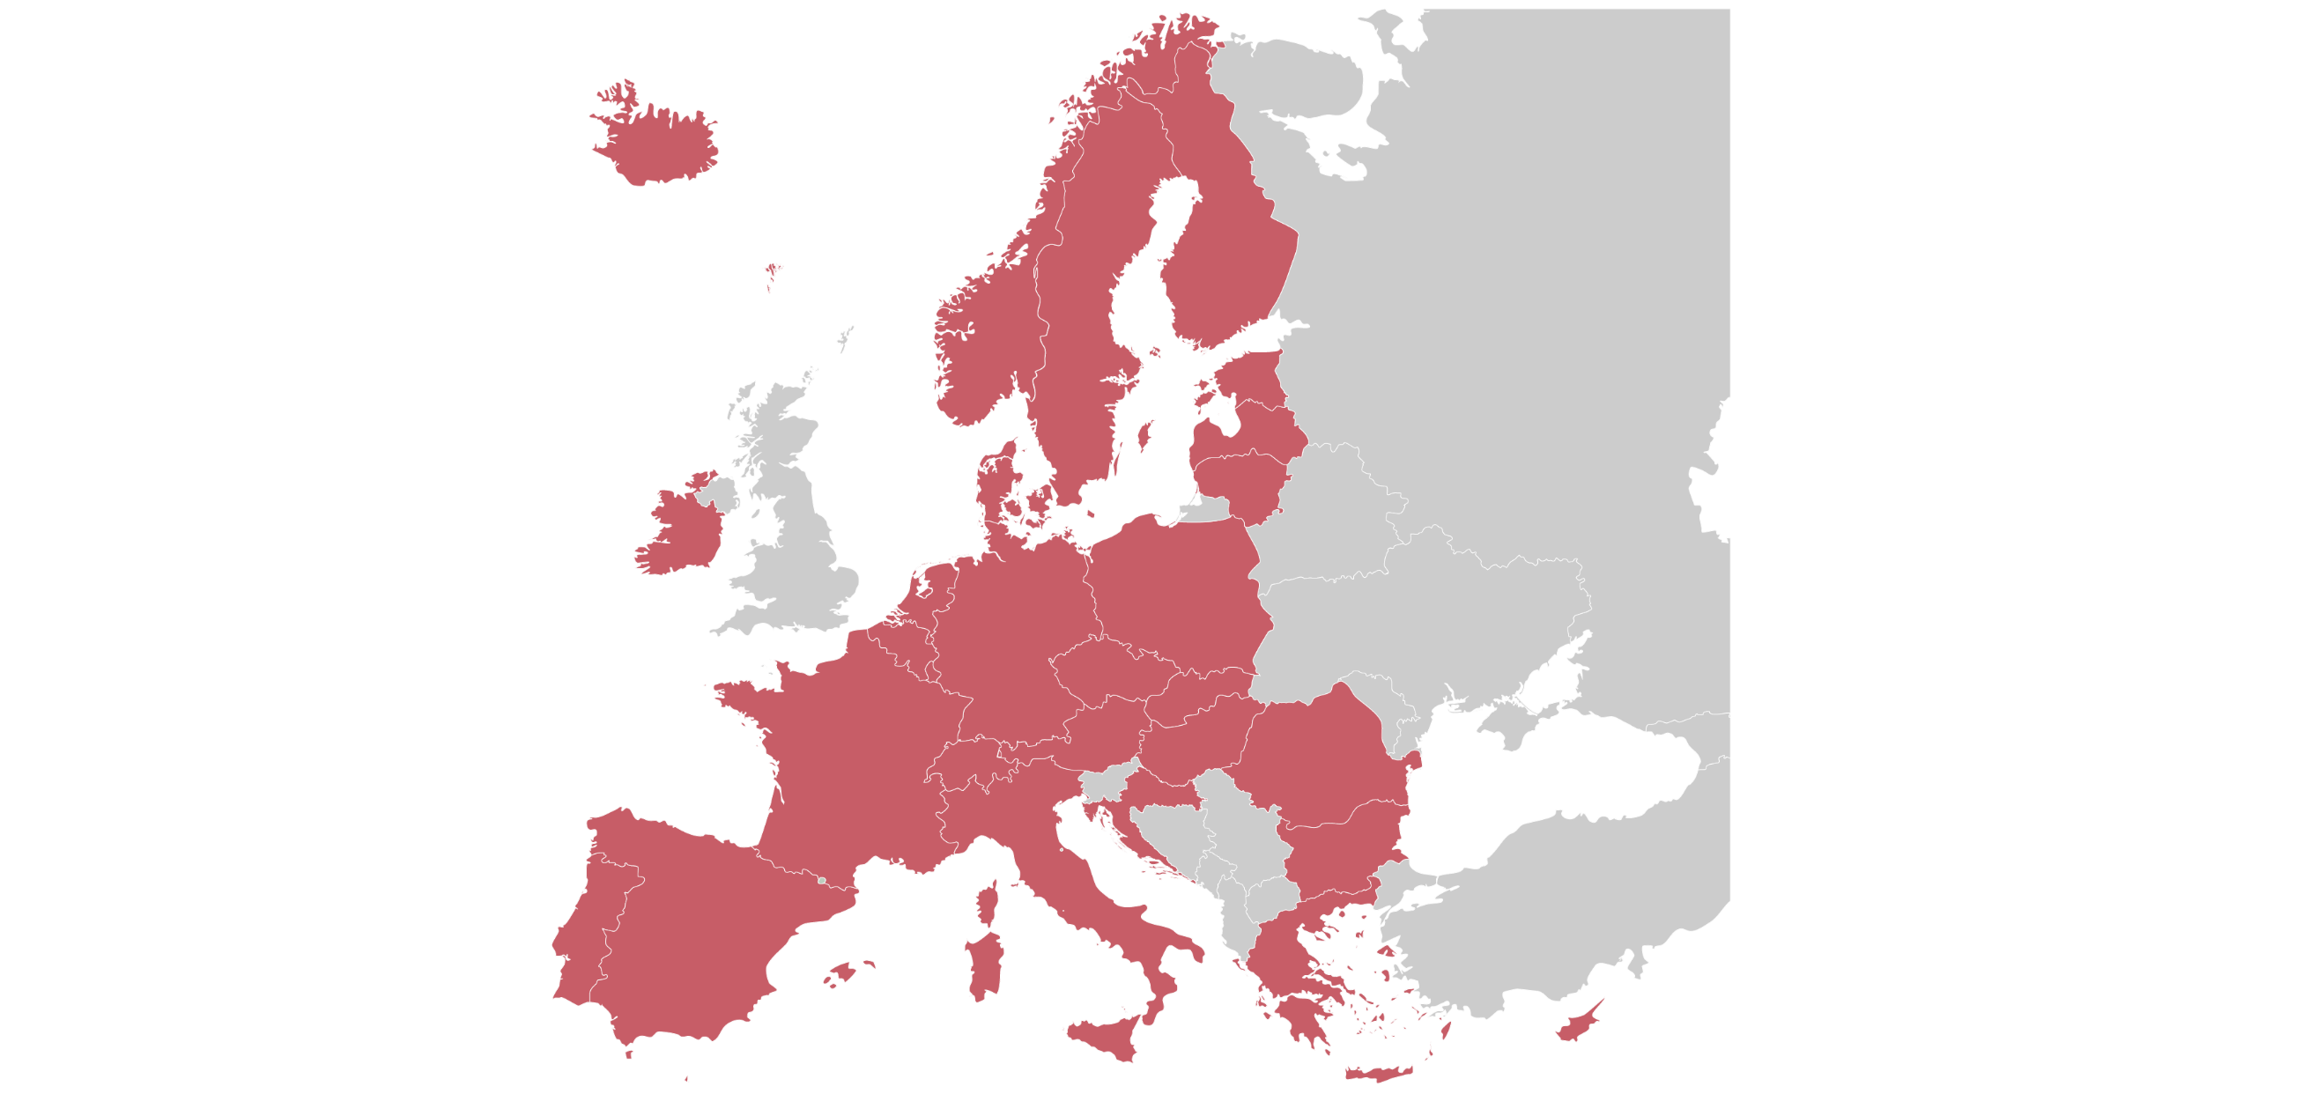
Dublinavtalen
Notes:
Dublinavtalen
Støttetekst
Dublin-avtalen er et samarbeid mellom EU-landene, Island, Sveits, Liechtenstein og Norge. Avtalen sier noe om hvilket land som skal behandle søknaden din om beskyttelse. Det betyr at hvis du er registrert eller har søkt om beskyttelse i et annet europeisk land før du kom til Norge, er det det landet som skal behandle søknaden din. Du kan kun få søknaden din behandlet i ett av Dublin-landene.
Da du søkte om beskyttelse i Norge, tok politiet fingeravtrykk av deg. Avtrykkene ble sjekket opp mot et felles, europeisk register som heter Eurodac. Der kunne politiet se om du hadde søkt om beskyttelse i et annet europeisk land eller reist inn i Schengen-området ulovlig. Politiet sjekket også om du hadde fått visum til et annet europeisk land. Hvis de hadde fått treff i et av disse registrene, ville de bedt det andre europeiske landet om å behandle søknaden din om beskyttelse.
Søknaden blir behandlet som en Dublin-sak hvis du
allerede har søkt beskyttelse i et annet Dublin-land
har fått visum eller oppholdstillatelse i et annet Dublin-land
har nære familiemedlemmer i et annet Dublin-land
har reist ulovlig inn i, eller oppholdt deg ulovlig i, et annet Dublin-land.
Hvordan blir Dublin-saker behandlet?
Hvis du søker om beskyttelse i Norge, vurderer ikke UDI om du trenger beskyttelse. UDI vurderer bare hvilket land som har ansvar for å behandle søknaden din.
Hvis et annet Dublin-land har ansvaret for å behandle søknaden din, blir du sendt til det landet.
Enslige mindreårige asylsøkere blir bare sendt til et Dublin-land hvis de har familie der, eller søknaden deres allerede har blitt behandlet der.
Det er UDI som vurderer om saken din skal bli behandlet etter Dublin-regelverket. Du får brev fra UDI hvis dette gjelder deg.
Retur
Du kan søke om retur til hjemland selv om du har en Dublin-sak. For å kunne Det er dublinfrister så det er ikke alltid mulig, men i noen tilfeller går det så lenge returen skjer raskt nok og det blir godtatt av politiet. Man kan samarbeide med politiet om retur til dublinlandet dette er ikke assistert retur og man får ikke støtte. Tror man fremdeles får gjeld, men det må sjekkes opp.
Til deg som holder presentasjonen
For mer informasjon om Dublin-samarbeidet se www.udi.no og filmen, Hva er Dublinavtalen?: https://www.youtube.com/watch?v=orDFklx_IS8
Forslag til metode
Vis film om Dublinavtalen: https://youtu.be/orDFklx_IS8

Slide 13
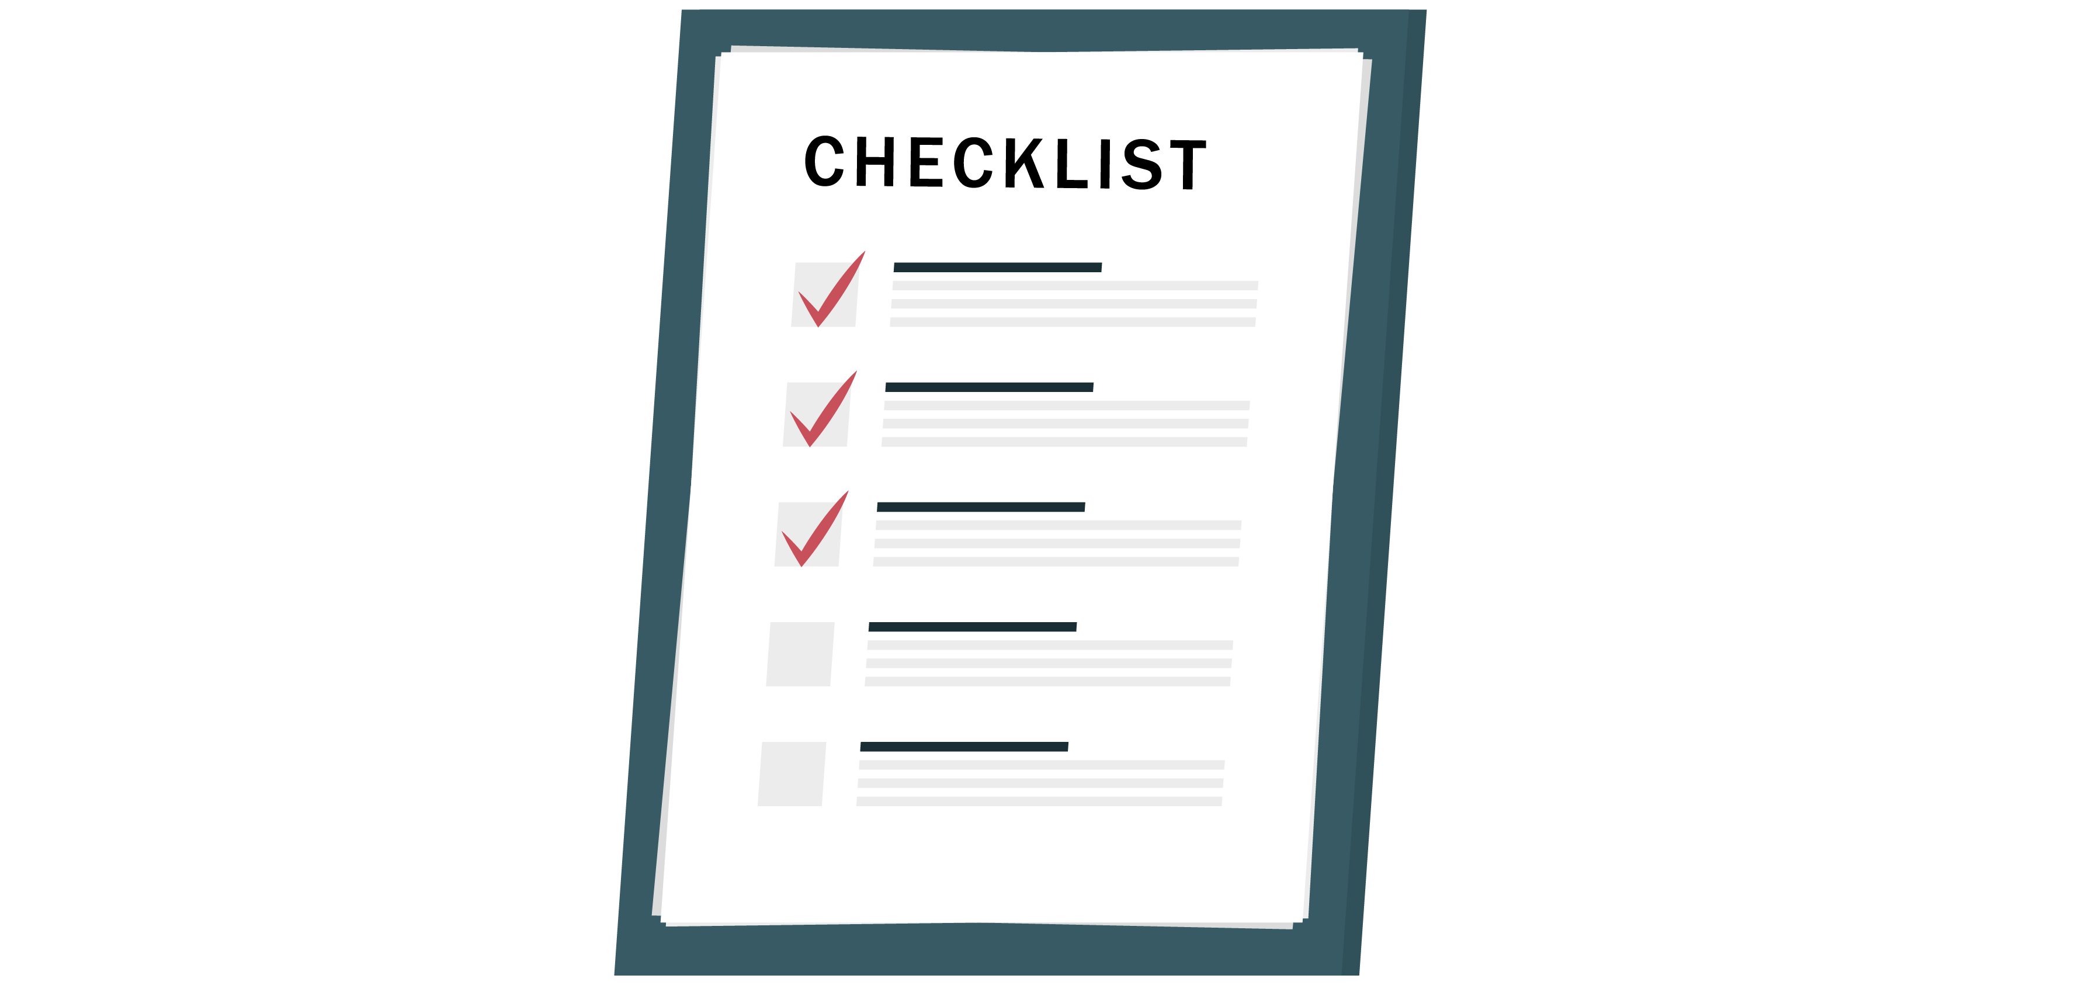
Oppsummering av temaet avslag
Notes:
Oppsummering
Til deg som holder presentasjonen
Repeter kort temaene dere har gått igjennom i dag. Still spørsmål til gruppen, for å sjekke om informasjonen er forstått.
Spør om det er noe som fortsatt er uklart, og hvordan møtene kan bli mer nyttige og lærerike.
Hva har du lært?
Er det noe du lurer på?
Er det noe vi kan forklare bedre?
Er det informasjon du savner?
Kan møtene bli mer nyttige og lærerike?
Husk å si hva som er temaet for neste møte (Reise). Spør om det er noe spesielt de vil fokusere på/vil ha informasjon om.
Du kan også
Ta en runde og be beboerne om å si en ting de husker fra det dere har snakket om. Styr runden, legg til hvis noe mangler. Hvis noen ikke vil si noe er det lov å si pass. Husk at det ikke skal snakkes om den enkeltes sak i disse møtene. Hvis noen ønsker å snakke om sin egen situasjon så kan du henvise til returansvarlig i mottaket.

Slide 14
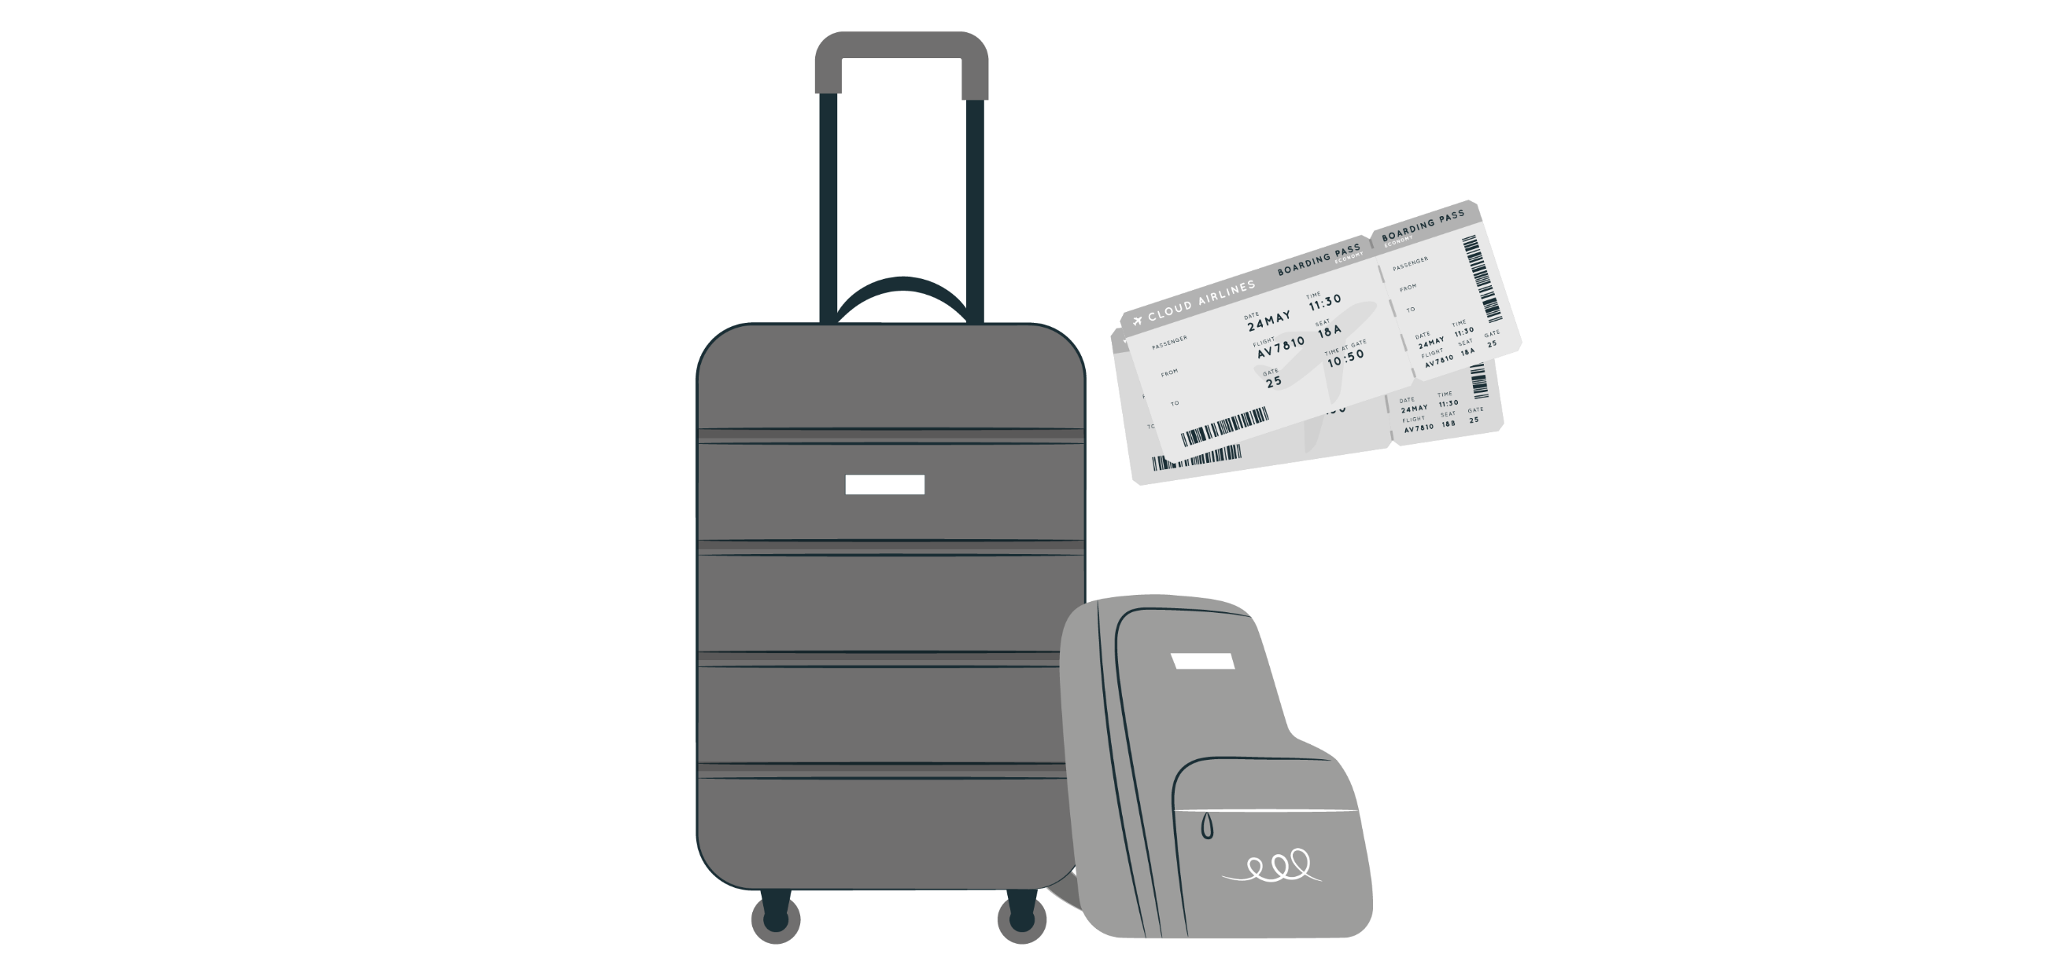
Innledning til temaet reise
Notes:
Inndeling til ulike former for reise
Støttetekst
Vi skal se nærmere på hva det vil si å reise fra Norge innen utreisefristen, og hvilken støtte du kan få.

Slide 15
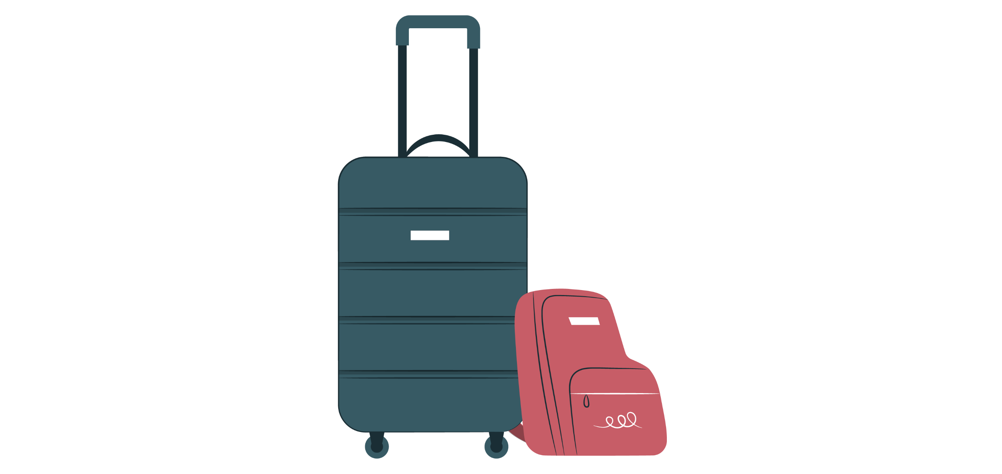
Reise selv
Notes:
Hvis du reiser selv
Støttetekst
Når du har fått avslag på søknaden din om beskyttelse har du plikt til å forlate landet. Du får en utreisefrist sammen med avslaget ditt og du må reise ut av Norge innen fristen. Dette snakker vi om i retursamtaler på mottaket.
Hvis du ønsker å reise innen fristen, enten selv eller assistert, kaller vi det å reise frivillig. Hvis du reiser frivillig kan du delta i planleggingen av reisen.
Hvis du velger å reise på egen hånd må du gi beskjed til oss på mottaket så vi kan registrere det i vårt system.
Vil du ha mer informasjon om å reise hjem frivillig kan du snakke med oss som jobber på mottaket, UDI eller lese på udi.no om retur.
Til deg som holder presentasjonen
Mer informasjon om retur finner du på https://udi.no/retur/
Forslag til metode
Vis informasjonsfilm fra NOAS om alternativer etter avslag. Den er oversatt til flere språk. Du finner den på www.noas.no
Vis film om retur med barn. Både assistert retur og tvangsretur. Du finner filmene på asylbarn.no
Del ut brosjyre om assistert retur med IOM. Du finner den på www.iom.no https://norway.iom.int/sites/g/files/tmzbdl756/files/documents/varp-brochures-web-norwegian.pdf
Vis kart over Schengen-landene

Slide 16
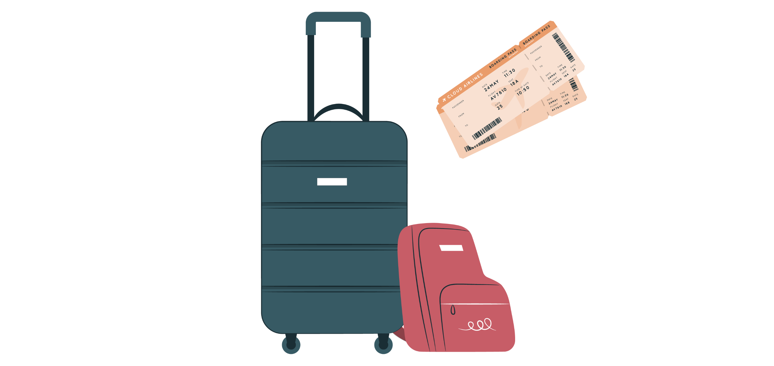
Assistert retur
Notes:
Assistert retur
Støttetekst
Du kan få praktisk og økonomisk hjelp til å reise fra Norge. Denne hjelpen kalles assistert retur. For å få assistert retur må du sende en søknad til UDI.
Norske myndigheter samarbeider med internasjonale organisasjoner om assistert retur. IOM er en av dem.
IOM kommer til mottaket og informerer om assistert retur og snakker med dere som bor her.
Du kan når som helst kontakte UDI eller IOM for informasjon om å reise hjem (retur).
IOM har ansatte som snakker flere språk.
UDI og IOM kan gi deg informasjon om ulike støtteordninger og hva du kan få hjelp til. Du kan søke om hjelp til å reise hjem både før og etter at du har fått svar på søknaden din om beskyttelse.
Når du bestemmer deg for å reise med assistert retur kan du få​
​økonomisk og praktisk støtte
hjelp til å skaffe pass og reisedokumenter ​
hjelp til organisering av selve reisen
hjelp ved avreise, i transitt og ved ankomst
hjelp og transport helt fram til dit du skal ​
Noen land har egne returprogram. Det betyr at du i tillegg til reisen hjem, kan få ekstra økonomisk støtte og hjelp til å etablere deg i hjemlandet ditt. Både UDI og IOM har informasjon om hvilke land dette gjelder.
Når du søker om assistert retur
Når du søker om assistert retur før utreisefristen, vil du få mer penger enn om du søker etter fristen. Velger du assistert retur kan du være med på å planlegge reisen. Du får tid til å ta kontakt med familie og venner hjemme og venner i Norge. Du får støtte til å reise helt hjem, du reiser sivilt og uten at myndighetene i hjemlandet ditt varsles.
Hvis du trenger ekstra hjelp i forbindelse med reisen, kan du få det. Det kan for eksempel være hjelp til medisiner, rullestol eller andre ting du trenger for å klare deg. Du kan noen ganger også få hjelp når du kommer hjem.
Noen kan søke om ekstra støtte til å etablere seg i hjemlandet. Det gjelder
personer mellom 18 og 23 år som var enslige mindreårige da de kom til Norge
enslige eldre over 60 år
mulige ofre for menneskehandel
ofre for vold, tvang eller utnytting
De fleste kan reise på egen hånd, men noen ganger må politiet følge deg hjem. Politiet reiser da uten uniform.
Til deg som holder presentasjonen
Les mer om assistert retur på www.iom.no, eller ring 23 10 53 20. Du kan når som helst kontakte IOM direkte for informasjon om retur.
Forskrift om tilskudd til assistert retur og tvangsretur: https://lovdata.no/dokument/SF/forskrift/2020-02-17-183
Forslag til metode
Vis fram nettsiden under:
https://www.udi.no/retur/hva-er-assistert-retur/
Dette er en nettside med informasjon om assistert retur. Den viser filmer av andre som har reist med assistert retur, og link til søknadsskjema for assistert retur.
Lag en plakat med kontaktinformasjonen til IOM, www.iom.no og telefon 23 10 53 20.

Slide 17
Oppgave om hjemland
Notes:
Oppgave om hjemland
Til deg som holder presentasjonen
Det er viktig å snakke med beboerne om hjemlandet. Når de snakker om hjemlandet kan de blant annet snakke om folk, familien, minner, savn. Listen er utømmelig.
IOM, Caritas eller andre internasjonale organisasjoner kan i noen tilfeller gi veiledning om arbeidsmarked og skolemuligheter i hjemlandet. De har kontorer og representanter i flere land.
Forslag til aktivitet
Beboerne kan
presentere landet sitt
fortelle eventyr eller historier fra hjemlandet
lage mat fra hjemlandet
ta kontakt med familie og venner som fremdeles bor i hjemlandet
undersøke muligheter for jobb i hjemlandet

Slide 18

Innledning til temaet hvis du ikke reiser
Notes:
Inndeling til hva som skjer hvis du ikke reiser
Støttetekst
Når du har fått avslag på søknaden din om beskyttelse, er du ulovlig i Norge. Vi skal snakke om hvilke konsekvenser det kan ha for deg hvis du ikke reiser.

Slide 19

Mindre penger
Notes:
Mindre penger
Støttetekst
Du får mindre penger (trekk i basis) fra og med den første utbetalingen etter datoen (utreisefristen) du skulle ha reist fra Norge.
Til deg som holder presentasjonen
Se https://lovdata.no/dokument/LTI/forskrift/2022-05-31-948
Satsene for basisstønad finner du i denne lenken https://www.udiregelverk.no/rettskilder/udi-retningslinjer/udi-2024-002/udi-2024-002v1/
Satsene for basisstønad til beboere i asylmottak blir fastsatt av Justis- og beredskapsdepartementet hvert år.
Beboere med endelig avslag får trekk i basisstønad og kan ikke få forskudd. Forskudd skal betales tilbake og med trekk i basisstønad er utbetalingen så liten at UDI ikke kan trekke mer.
Nyttige lenker
Forskrift om stønad til beboere i asylmottak: https://lovdata.no/dokument/LTI/forskrift/2022-05-31-948
UDI 2024-002 Stønad til beboere i asylmottak: https://www.udiregelverk.no/rettskilder/udi-retningslinjer/udi-2024-002/

Slide 20

Helsehjelp
Notes:
Helsehjelp
Støttetekst
Når du ikke har reist innen utreisefristen og fått trekk i basis, får du også færre rettigheter til helsehjelp. Det gjelder blant annet å få dekket utgifter til tannbehandling. Det betyr at hvis du får vondt i tennene så må du betale for tannbehandlingen selv.
Du har fremdeles rett til
gratis helsehjelp hvis du har akutte eller helt nødvendige behov
behandling hvis du har en smittsom sykdom som er farlig for andre
vaksinasjon hvis du står i fare for å bli smittet med en smittsom sykdom som er farlig
å bli fulgt opp av helsepersonell under og etter svangerskap. Gravide kan få oppfølging av lege eller jordmor på en helsestasjon, og å føde på sykehus. Helsehjelp før, under og etter en fødsel er gratis.
å ta abort så lenge du er i Norge, hvis du ønsker det
Rettigheter for barn
Selv om familien har fått avslag har barn under 18 år samme rettigheter til helse- og omsorgstjenester som andre barn i Norge. For eksempel å gå til tannlege, lege, sykehus eller helsesykepleier og å få vaksiner.
Til deg som holder presentasjonen
Se forskrift om rett til helse- og omsorgstjenester til personer uten fast opphold i riket: https://lovdata.no/dokument/SF/forskrift/2011-12-16-1255
Se veileder IS-1022 (helsedirektoratet) https://www.helsedirektoratet.no/veiledere/helsetjenester-til-asylsokere-flyktninger-og-familiegjenforente
Se www.helsenorge.no og www.fhi.no for mer informasjon.
Nyttige lenker:
https://www.helsedirektoratet.no/veiledere/helsetjenester-til-asylsokere-flyktninger-og-familiegjenforente/finansiering/tannhelsetjenester, særlig om dekning av tannbehandling for beboere med endelig avslag

Slide 21

Skole
Notes:
Skole
Støttetekst
Barn har rett til å gå på grunnskole (1. – 10. klasse) uansett status i saken.
Ungdom og voksne har ikke rett til å gå på videregående skole eller ta høyere utdanning ved høyskole eller universitet når de har fått endelig avslag.
Til deg som holder presentasjonen
Du finner regelverk for flyktninger og asylsøkere på Utdanningsdirektoratet sine sider, se udir.no (eksternt nettsted).

Slide 22
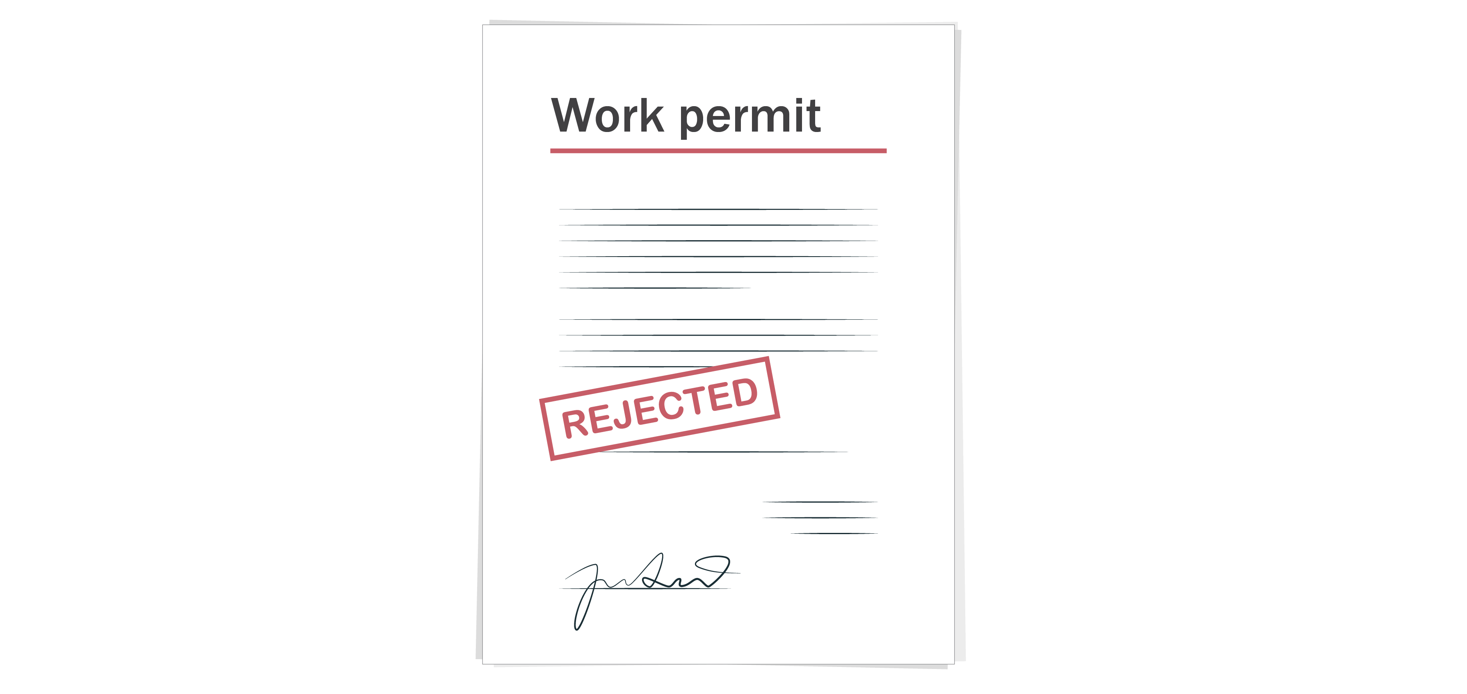
Arbeidstillatelse
Notes:
Arbeidstillatelse
Støttetekst
Hvis du har en arbeidstillatelse, mister du den når du får endelig avslag. Uten arbeidstillatelse har ikke arbeidsgivere lov til å ansette deg eller fortsette å ha deg i jobb. Hvis du jobber uten arbeidstillatelse, kalles det svart arbeid.
Å arbeide svart betyr at du ikke betaler skatt av det du tjener. Svart arbeid får konsekvenser både for arbeidstaker, arbeidsgiver og samfunnet for øvrig.
Som arbeidstakere mister du rettigheter som feriepenger, lønn under sykdom, pensjonsrettigheter, oppsigelsesvern m.m. hvis du arbeider svart. I tillegg risikerer du i verste fall fengselsstraff og inndragning av penger hvis du blir tatt for å arbeide svart. Arbeidsgivere som lar noen arbeide svart, betaler ikke moms, arbeidsgiveravgift og trygdeavgift. Dette kan bedriften bli anmeldt og straffet for.
Til deg som holder presentasjonen
Se utlendingsloven § 55 Krav om oppholdstillatelse for å kunne ta arbeid og opphold.
Arbeidstillatelse UDI 2010-180 Rett til å ta arbeid for asylsøkere på www.udiregelverk.no

Slide 23
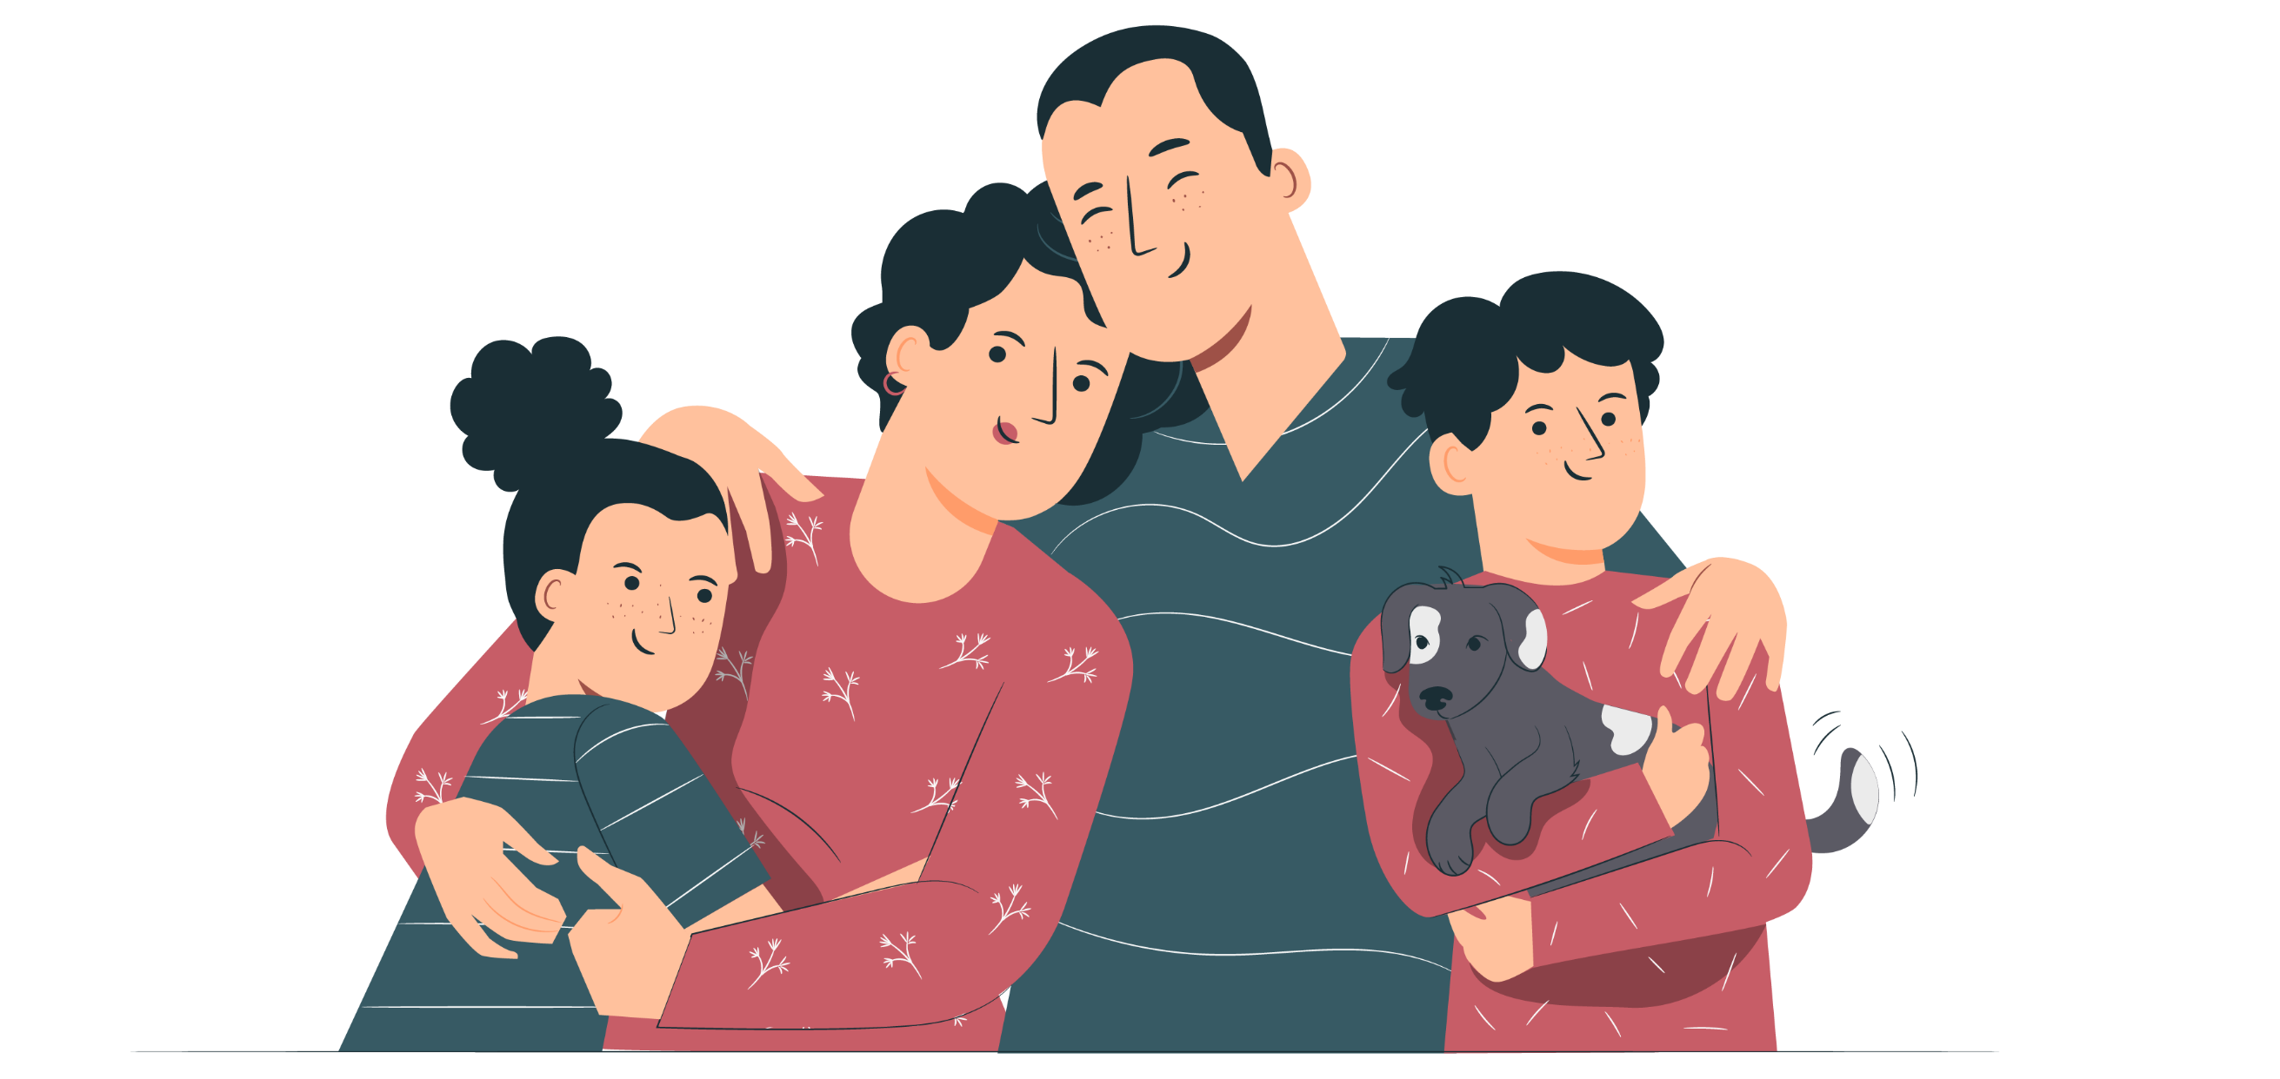
Familie
Notes:
Familie
Støttetekst
Når du får endelig avslag kan ikke familien din i utlandet søke om familieinnvandring med deg.

Slide 24
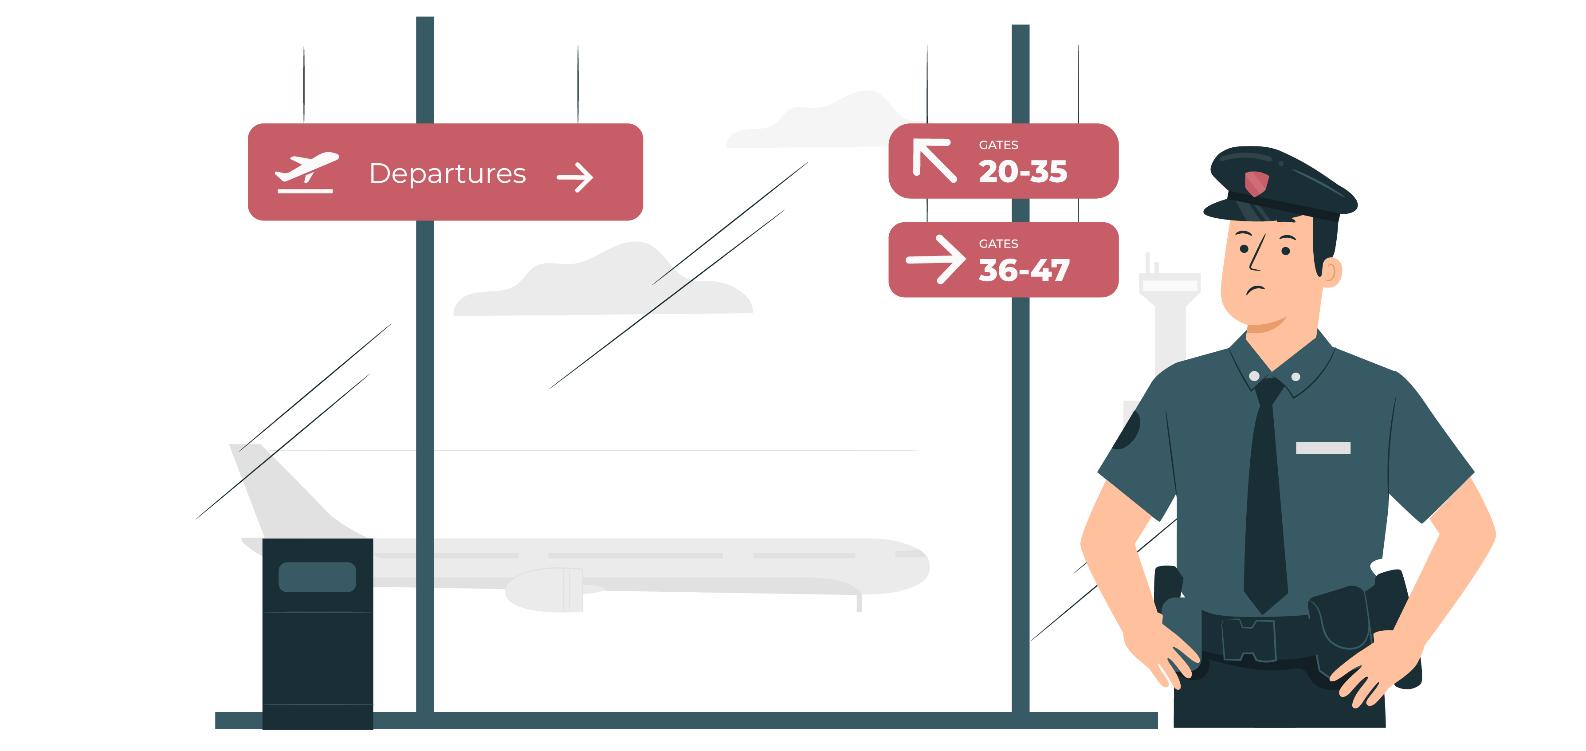
Tvangsretur
Notes:
Tvangsretur
Støttetekst
I brevet du har fått fra UDI eller UNE står det en frist for når du må reise fra Norge (utreisefrist). Du har plikt til å reise innen fristen. Hvis du ikke reiser innen fristen kan du bli hentet av politiet og sendt tilbake til hjemlandet ditt. Det kalles tvangsretur.
Politiet tar deg med til flyplassen eller til et sted hvor du må være til flyet skal gå. Familier med barn får være et sted som passer for familier. Noen ganger følger politiet deg hele veien til hjemlandet, andre ganger følger de deg inn på flyet, og så flyr du alene.
Konsekvenser av tvangsretur:
Du blir utvist fra Norge og Schengen, enten i en periode eller for alltid.
Du får gjeld til Norge. Gjelden er kostnadene for reisen for deg og for de som følger deg hjem.
Du får ikke økonomisk støtte.
Du kan ikke komme tilbake til Norge før utvisningsperioden er over og gjelden er betalt.
Til deg som holder presentasjonen
For mer informasjon om tvangsretur se www.politiet.no https://www.politiet.no/tjenester/opphold-i-norge-og-asyl/retur/ eller kontakt Returenheten i UDI på e-post varp@udi.no, eller ring 40 43 61 96.
Forslag til metode
Se videoer på asylbarn.no om tvangsretur
Jeg og min familie må reise ut av Norge: https://youtu.be/yzZPYxBLya8

Slide 25
Oppsummering av temaet reise
Notes:
Oppsummering
Støttetekst
Vi har snakket om rettighetene du mister når du oppholder deg ulovlig i Norge.
Du er ulovlig i Norge når du har fått avslag på søknaden din om beskyttelse, og ikke har reist ut av landet innen datoen som står i brevet (vedtaket) du har fått fra UDI eller UNE.
Når du er ulovlig i Norge
Dette er konsekvenser av å være ulovlig i Norge:
Du får mindre penger på mottaket.
Du har bare rett til øyeblikkelig hjelp og helsehjelp som er helt nødvendig, og ikke kan vente.
Du må betale for helsehjelpen selv.
Du har ikke rett til fastlege.
Barn uten lovlig opphold har rett til helsehjelp, men ikke fastlege.
Du har ikke lov til å jobbe.
Hvis du er over 16 år mister du retten til å gå på skole.
Du kan ikke søke familieinnvandring.
Du kan bo på mottaket til du reiser eller blir tvangsreturnert fra Norge.

Slide 26
Oppgave om retur
Notes:
Oppgave om retur
Spørsmål
Hvorfor er det viktig å søke assistert retur før fristen du har fått for å reise ut av Norge (utreisefristen)?
Hva er forskjellen mellom assistert retur og tvangsretur?
Hvordan vil de ulike valgene påvirke deg?
Hva er konsekvensene av å bli i Norge uten lovlig opphold?
Hvor finner du informasjon om retur?
Hvem kan du kontakte hvis du har spørsmål om retur?
Forslag til metode
Del beboerne inn i små grupper, for eksempel fire personer. Hvis gruppen er trygg på hverandre kan dere snakke om oppgaven i fellesskap. Oppsummering i fellesskap.

Slide 27
Avslutningsside

